Slide 1
Varhanové dělo
Historie a užití

Slide 2
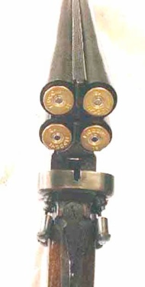
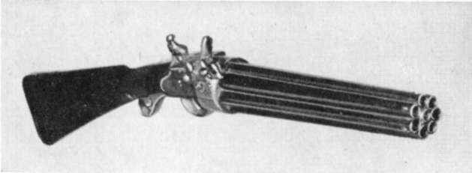
Druhy vícehlavňových zbraní
Rotační
Varhanové
Jednořadé
Dvouřadé
Jiné

Slide 3
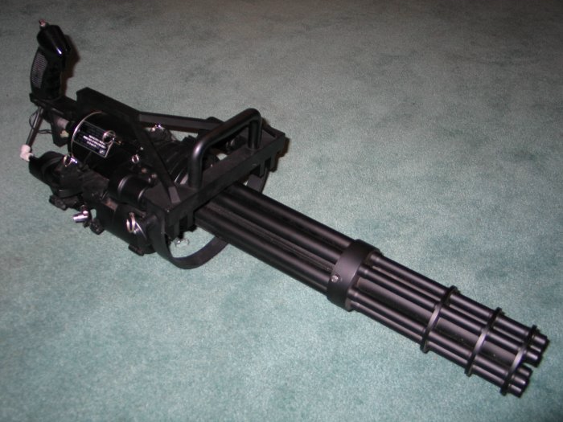
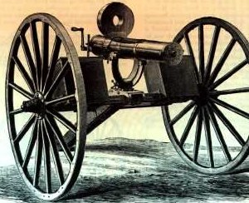
Rotační
Hlavně se otáčí kolem osy
Většinou automatické
Vysoká kadence

Slide 4
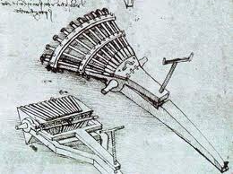
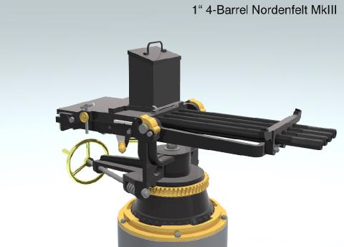
Varhanové - jednořadé
Hlavně v jedné řadě

Slide 5
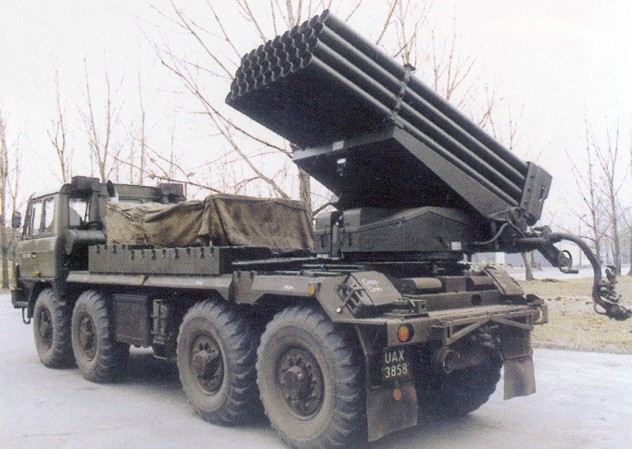
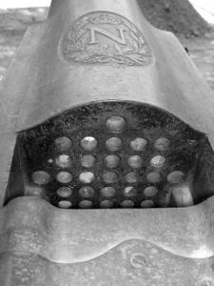
Varhanové - víceřadé
Více řad hlavní nad sebou
Spíše moderní využití

Slide 6
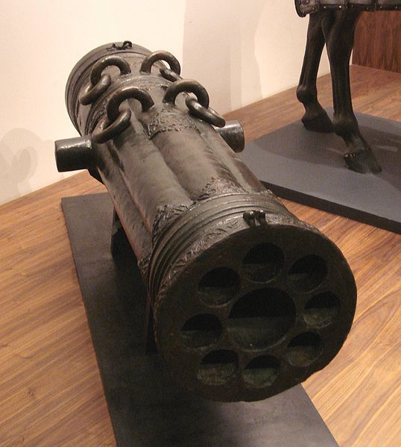
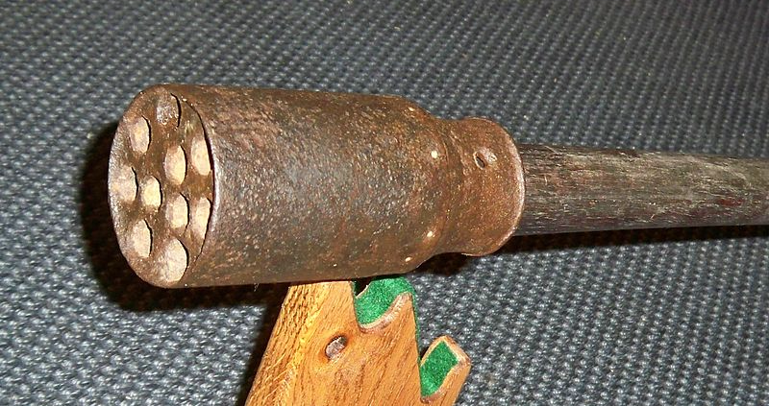
Historie
Po vynalezení střelného prachu se nejdříve kanony a jednoduché střelné zbraně začaly přeměňovat na vícehlavňové

Slide 7
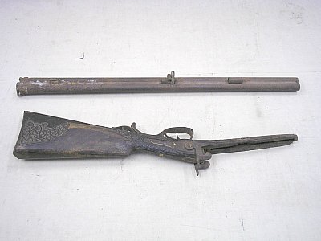
Nejčastěji se však hlavně pouze zdvojovaly, každá se nabíjela samostatně

Slide 8
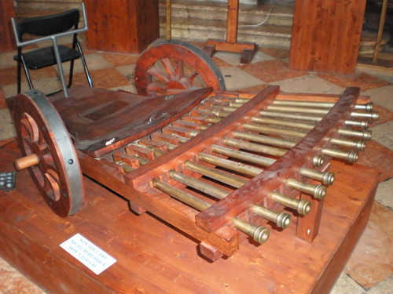
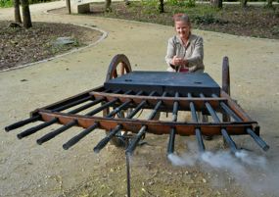
Leonardovo varhanové dělo
Každá hlaveň se nabíjela zvlášť
Úhlový rozptyl
Nastavení úhlu pomocí šroubu

Slide 9
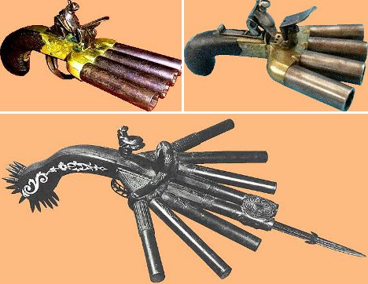
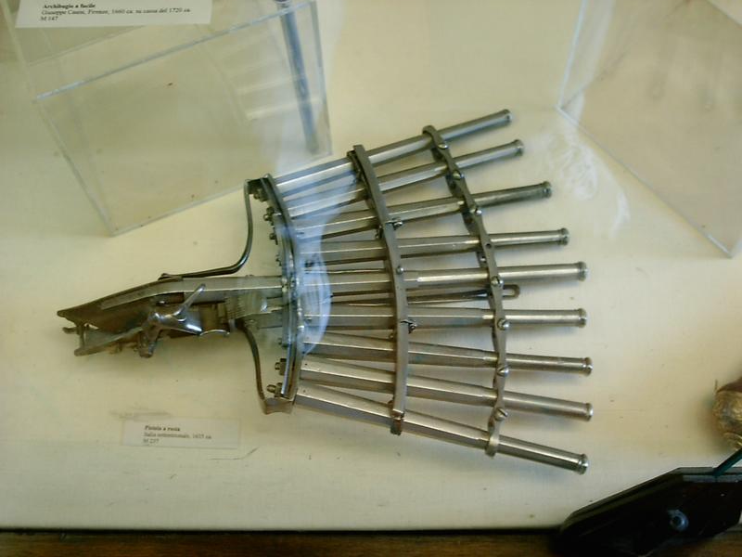
Novější pojetí

